Slide 1


Kishikawa
ＫProject 2022

Slide 2
Ｒ４入学 新入生 保護者説明会
Kishikawa junior high school
ＫProject 2022

Slide 3

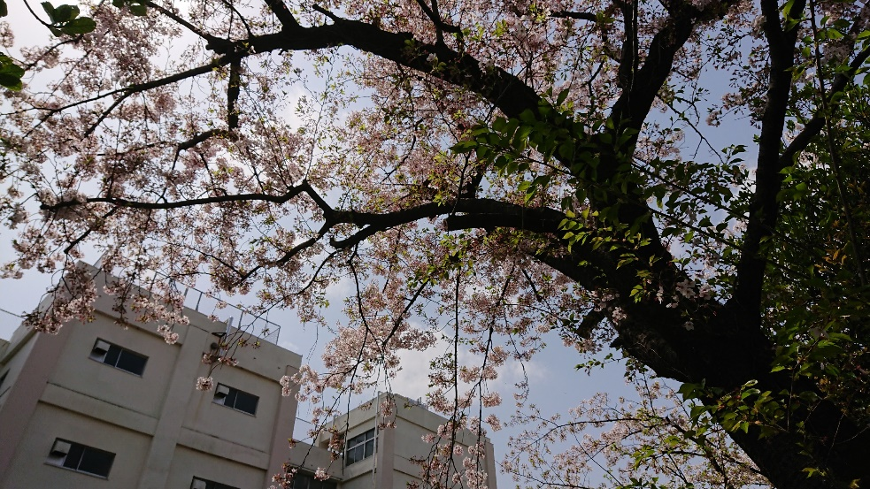
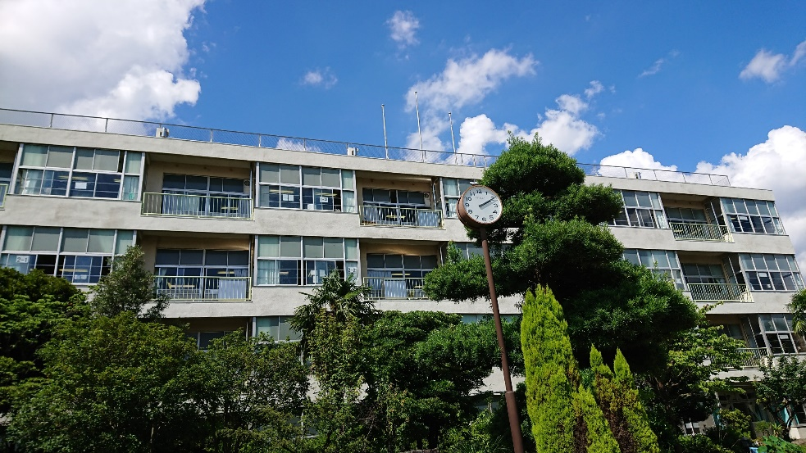
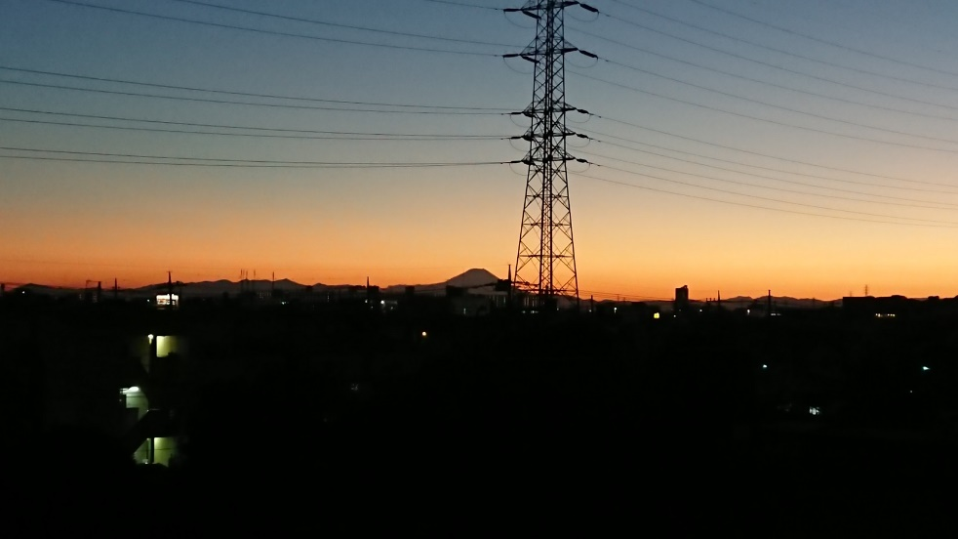
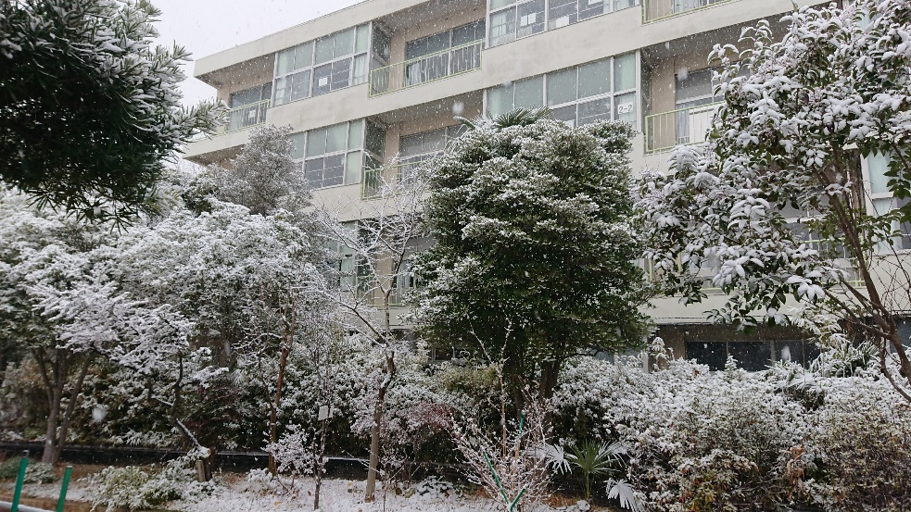
ＷＥＬＣＯＭＥ
Notes:
お話をどんどん進めますよ。
この写真は一番使われている写真の一つです。
校舎のﾃﾞｻﾞｲﾝ一つとっても
おしゃれさが伝わると思います。

Slide 4
あいさつ（校長：学校概要 等） ｐ1~4
●新入生の保護者の皆さまへ、お会いできることを楽しみにしておりましたが、新型コロナウィルスの感染拡大防止の観点から、安全を第一とし、やむなく資料配布とＨＰへの案内資料の掲載とさせていただきますことをご了承ください。早くお会いできることを楽しみにしております。
●ただいまご覧いただいているこのパワーポイントは、お配りいたしました冊子の中で、特に重要なところをご案内し、冊子を読みやすくするためのものです。画面右上の冊子のページに合わせ、冊子と一緒にご覧ください。
Notes:
校章が決まりました。
ご覧頂いているのが校章です。
新校の元となる市立三校を表す ３つの花
この花は川口市の花の鉄砲ゆりで表現。
回りを取り囲む線は良く見ると 川口 と書いてある。
高等学校の 高 の文字
現在 在校する生徒のアイディアが元となっています。
3校それぞれが、伝統を引き継ぎ、仲良く一つにまとまって、躍進して欲しい願いが
形となりました。

Slide 5
あいさつ（校長：学校概要 等） ｐ1
●おかげさまで 岸川中学校は 今年創立４９年目
２０２３年（来年は）創立５０周年記念の年となります。
●授業改善を進め、学力の向上を目指します。
・知識構成型ジグソー法の積極的な導入
・GIGA PCを使った個別最適な学びの実現
・補習 等の実施
●ホームページを是非ご覧ください。
皆様への情報提供は、メール（登録の仕方後述）とＨＰが
主な手段となります。
Notes:
校章が決まりました。
ご覧頂いているのが校章です。
新校の元となる市立三校を表す ３つの花
この花は川口市の花の鉄砲ゆりで表現。
回りを取り囲む線は良く見ると 川口 と書いてある。
高等学校の 高 の文字
現在 在校する生徒のアイディアが元となっています。
3校それぞれが、伝統を引き継ぎ、仲良く一つにまとまって、躍進して欲しい願いが
形となりました。

Slide 6
教育課程等（日課表・年間行事等） ｐ2~4
●登校8：20までに着席 出席確認8：25
●週 ２９時間（１授業時間＝５０分）
●月５限 火～金６限
●帰りの会終了時刻 月15：00 火～金16：00
●年間行事予定表 ４月上旬 ＨＰに掲載予定
●主な年間行事 ｐ３
＊体育祭は熱中症回避のため、１０月に実施予定です。
●特別支援学級設置校です。
＊通常学級との交流も行います。
Notes:
それでは
最新のニュースから

Slide 7
中学校の生活 ｐ5~7
●入学前の準備
〇学習：小学校の復習・家庭学習の習慣(２時間)
＊【順調な学校生活を送るためにとても重要です！】
〇生活：学習指導は教科担任制
その他 教育相談（心配事、困りごと）・生活指導・
進路指導等は全員の先生が指導に当たります。
・時間を守る、規則正しい生活の習慣
〇給食：センター方式の給食（はし用意）
〇保護者緊急メール････すぐに登録！（登録方法後述）
Notes:
それでは
最新のニュースから

Slide 8
中学校の生活 ｐ5~7
●服装 等
・毎年のように校則等の見直しを実施
⇒制服････女子のスラックスもＯＫ
・持ち物には名前を書いてください。
⇒物によって、名前を書く場所があります。
ご注意ください。
●部活動一覧 ｐ6,７
・部活動選択で学区外からの入学者は、入学の際に指
定した部活動を入学後に変更することはできません。
Notes:
それでは
最新のニュースから

Slide 9
中学校の生活 ｐ5~7
●部活動 活動方針
・活動時間
・活動可能な日数（休養日：週当たり）
・長期休業日の活動できない期間
＊上位大会進出の際は、例外の扱いとなります。
●スマホの使用について
・スマホに端を発する事件・事故県内で急増中
＊ゲームも同様（通信機能で加害者・被害者にも････）
・学校は使い方の指導を行います。管理責任はご家庭と
なります。
Notes:
それでは
最新のニュースから

Slide 10
保健室から ｐ11~
●朝ごはんをしっかり食べて！
●依存注意！ 睡眠時間確保！
●緊急時の連絡体制
必ず連絡が取れる電話番号のご提供をお願いします。
緊急時は仕事先へも電話します。
●アレルギー疾患調査票 （すでに学校で報告済み）
・報告漏れ等 学校へ連絡ください。
Notes:
それでは
最新のニュースから

Slide 11
保健室から ｐ12~
●日本スポーツ健康センター 災害給付金 ｐ12
・適応範囲 学校の管理下
・４６０円
●アレルギー対応（市教育委員会より） ｐ14
・給食での食材の提供について 等
・情報の提供の仕方等 ｐ15
・給食費について等 ｐ17~
□虫歯、視力の低下は治療検査を始めてください！
Notes:
それでは
最新のニュースから

Slide 12
一日入学 3/24（木） 13：30~ ｐ19
●口座振替依頼書を忘れずに
●学力検査を実施します。
入学式 4/8（金） 12：15~(クラス発表) ｐ20
●家庭調査表・災害等緊急時生徒個票忘れずに
●保護者の参加 ご家庭１名まで
Notes:
それでは
最新のニュースから

Slide 13
ＰＴＡ関連 ｐ21
●新たな取り組み ＜３つの見直し＞
１：活動内容････活動の精選
２：会 費････会費負担の軽減
３：組 織････規約、人員、体制
＊ＰＴＡ保険
Notes:
校章が決まりました。
ご覧頂いているのが校章です。
新校の元となる市立三校を表す ３つの花
この花は川口市の花の鉄砲ゆりで表現。
回りを取り囲む線は良く見ると 川口 と書いてある。
高等学校の 高 の文字
現在 在校する生徒のアイディアが元となっています。
3校それぞれが、伝統を引き継ぎ、仲良く一つにまとまって、躍進して欲しい願いが
形となりました。

Slide 14
学校運営協議会 ｐ22
●協議会は教育委員会及び校長に意見を述べることができる。運営の改善、生徒の健全育成に取り組む。
学校応援団 ｐ23
●学校の教育活動を応援し、学校をお手伝する活動。
●事前登録制 用紙あり
後援会 ｐなし
●本校には、後援会があります。卒業生徒を主にして、会
員を募っています。
Notes:
それでは
最新のニュースから

Slide 15
事務関係 ①：口座振替手続き 別紙
3枚綴りとなっていますが、「2枚綴り」です。
２枚目の押印は不要です
資料には3枚綴りと案内されていますが、
実際は「2枚綴り」です。
Notes:
それでは
最新のニュースから

Slide 16
事務関係 ②：就学援助について 別紙
●新規申請される方は、現在 在学中の小学校学級担任にお問い合わせください。
＊詳細はオレンジ色の用紙をご覧ください。
●ご不明な点は学校事務室までご連絡ください。
Notes:
それでは
最新のニュースから

Slide 17
事務関係 ③：教材費等 ｐ18
●教材費 Ｒ３の場合
項目 | 金額 | 主な品名 | その他
１年 | 35,200 ＊1 | ワーク・校外学習活動費 等 | 調整中
２年 | 27,300 ＊1 | ワーク・校外学習活動費 等 | 調整中
３年 | 29,400 ＊1 | ワーク・校外学習活動費 等 | 調整中
５組 | 21,600 ＊1 | ワーク・校外学習活動費 等 | 調整中
共通 | 4,200 ＊2 | ＰＴＡ会費、生徒会費 | 調整中
＊1：GIGA PC 導入により、Ｒ４より、教材の内訳が変わります。
GIGA PCに搭載されるコンテンツにある物の購入品は縮小し、ＧＩＧＡ ＰＣ導入により、
新たに用意する教材を含め、現在調整中です。
＊2：ＰＴＡ会費も現在のところ、調整中です。
Notes:
それでは
最新のニュースから

Slide 18
事務関係 ④：修学旅行等 資料なし
●修学旅行 Ｒ３の場合
担当する旅行代理店（ＪＴＢ）と保護者が個人契約を結
び積み立てすることが可能です。
＊積み立て契約しないで、一括払いも可能
Ｒ３の場合、一人当たり 61,000円以内で収まっています。
積み立ての１学年秋口から始まります。月5,000円の積み立てとなっていました。
詳しくは、１学期末保護者会にて、説明会があります。
Notes:
それでは
最新のニュースから

Slide 19
連絡先（メール・電話番号）登録 別紙（黄色の紙）
今後の予定を変更する事態も予想されます
①変更はメールとＨＰでご案内します！
②兄・姉が在校していても！追加登録を！
③黄色の紙のＱＲコードから！
Notes:
それでは
最新のニュースから

Slide 20
持ち物（提出物）
月日 | 提出物 | その他
一日入学 ３月２４日（木） | ①口座振替依頼書 ②アレルギー疾患調査票 （２/4に提出できなかった方のみ） | 上履き 筆記用具
入学式 ４月８日（金） | ①家庭調査表 ②災害等緊急時生徒個票 | 上履き 筆記用具
追加・変更 等の場合は、メールにてお知らせいたします。
Notes:
それでは
最新のニュースから

Slide 21
各種お問い合わせ 等
ＡＣＣＥＳＳ ①電話番号・ＦＡＸ番号・住所 等
住所等 〒３３３-０８３４
川口市安行領根岸 ３７４－１
電 話 ０４８－２６８－４５０６
Ｆ Ａ Ｘ ０４８－２６８－４７６１
＊電話は 平日のみ朝7時半～夜18時
Notes:
それでは
最新のニュースから

Slide 22
各種お問い合わせ 等
ＡＣＣＥＳＳ ②ＨＰ
川口市立岸川中学校
kisikawa.official.jp
＊学校だより 毎月15日発行（次月予定表等）
その他便り 各学年・保健・進路 等
＊学級便り等は紙で発行
Notes:
それでは
最新のニュースから

Slide 23
Ｋproject
Notes:
お時間になりました。
始めます。
●●と申します。
よろしくお願いいたします。

Slide 24
川口市立岸川中学校
Notes:
ところで、学校の名前は知っていますか？
こういう名前です。
なんか物足りないような気もしますが、全国にこのような名前のつけ方の学校は全部で９校あるらしいです。

